Slide 1
Unieke concepten
Patricia en Rosanne

Slide 2
Inhoud
Wat word er bedoeld met unieke concepten?
Concepten en bedrijven
Hyper specialiteit
Pop up restaurants
Foodhallen en foodtrucks
Branding
Pas wel op met jouw concept!

Slide 3
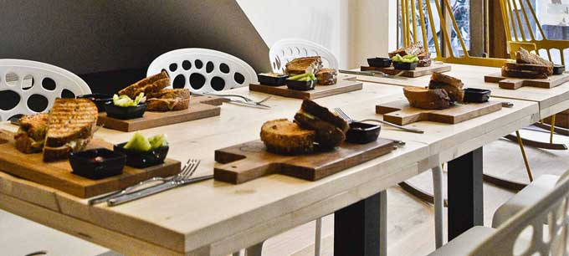
Wat word er bedoeld met unieke concepten?
Één concept, één bedrijf.
Exclusief willen zijn.
Eventueel één specifiek doelgroep.

Slide 4
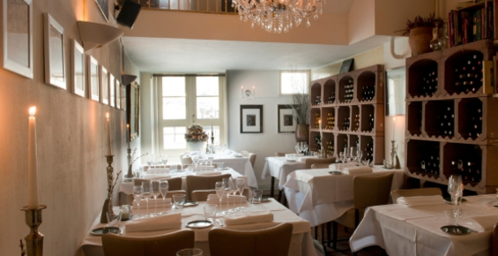
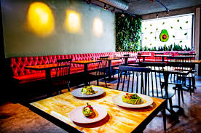
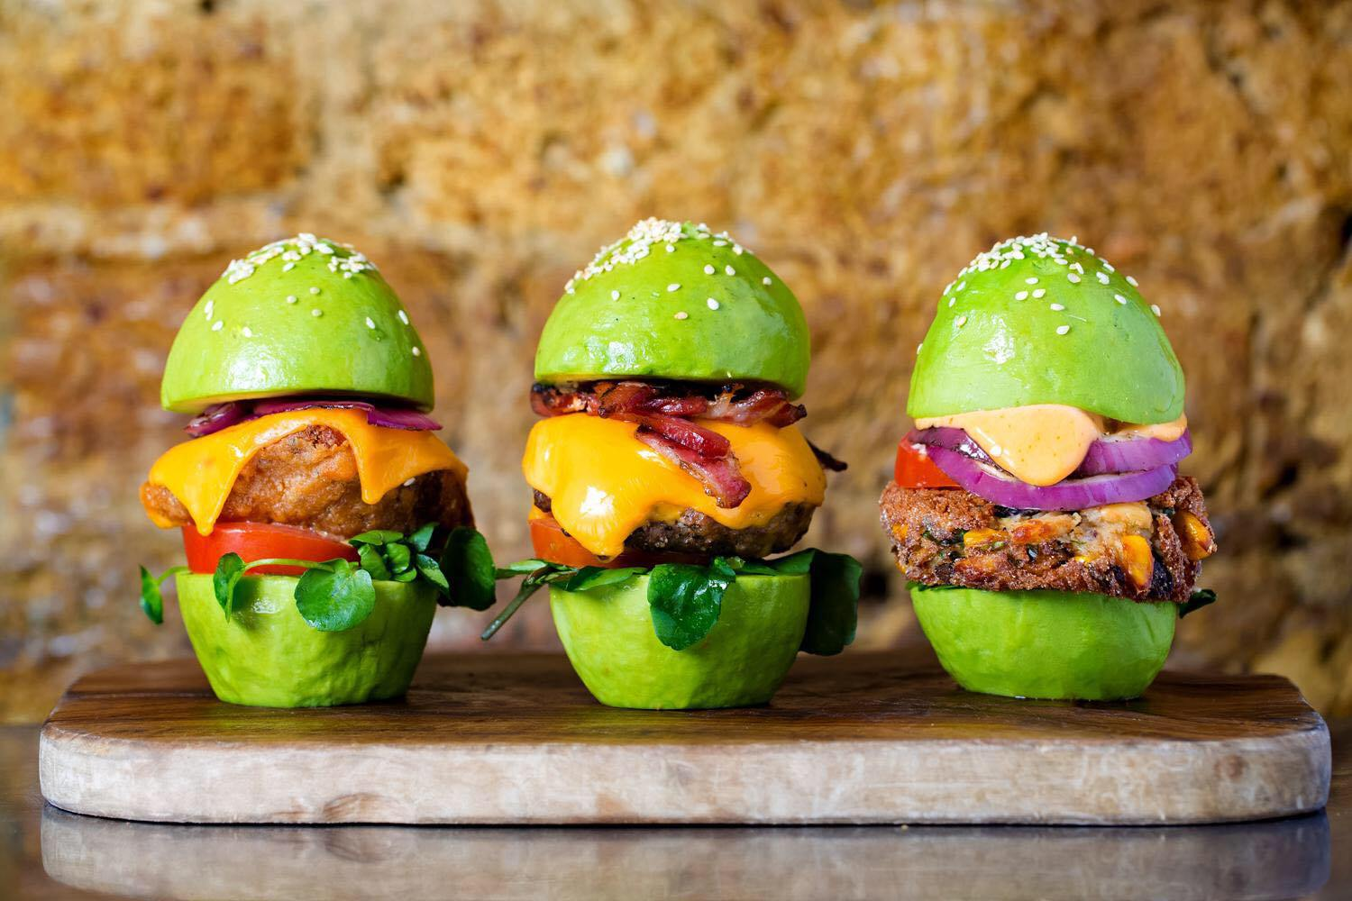
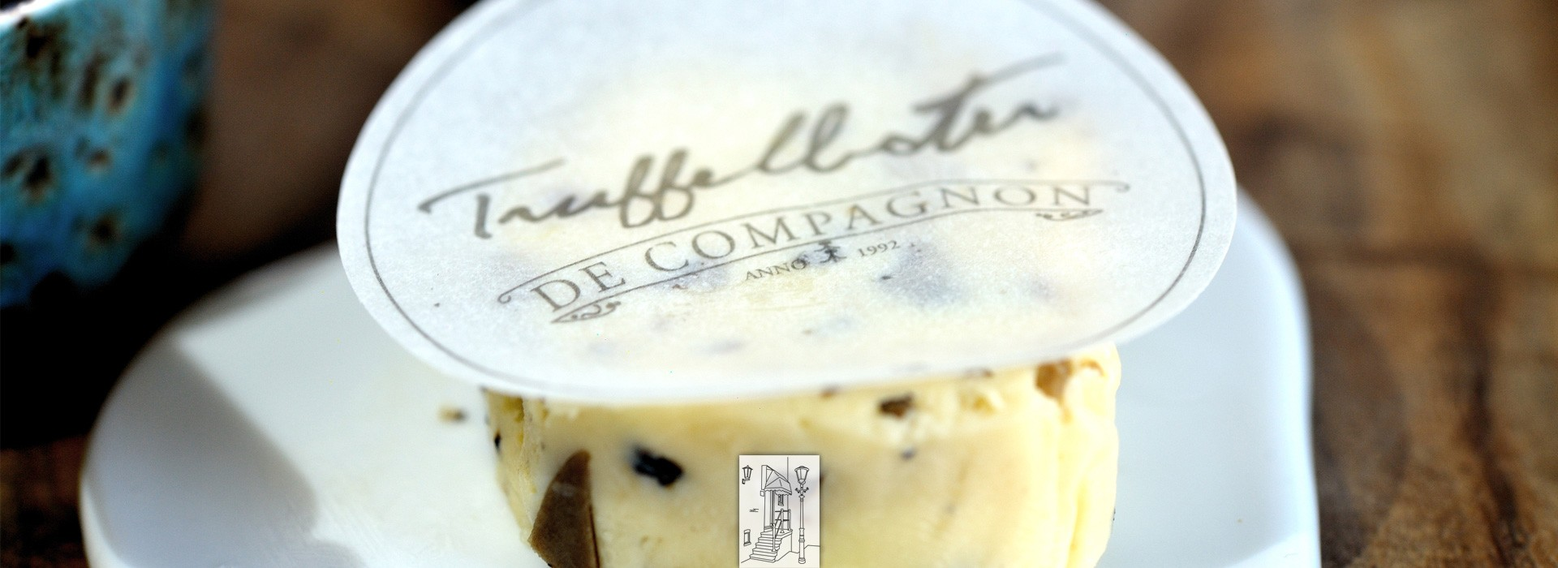
Concepten en bedrijven
Branding en concept gaan altijd samen. Branding zorgt voor het uiterlijk, maar ook het innerlijke.
Aankomende trends zijn belangrijk voor bedrijven om nieuwe gasten te werven.
Voorbeeld bedrijven met een uniek concept:
Restaurant Compagnon
The avocado show

Slide 5
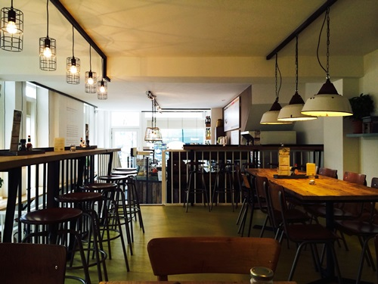
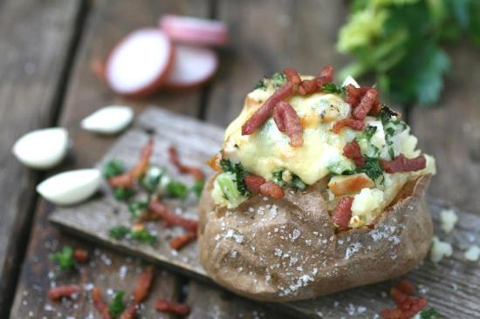
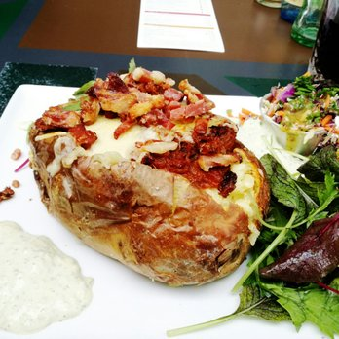
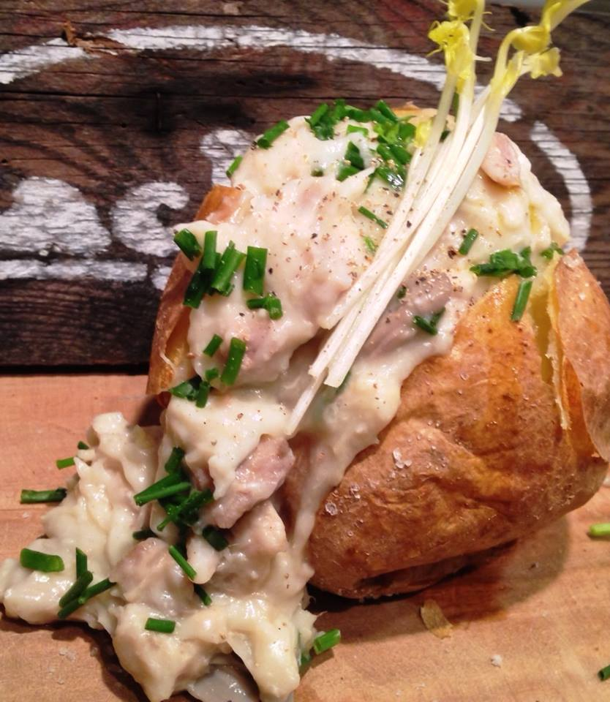
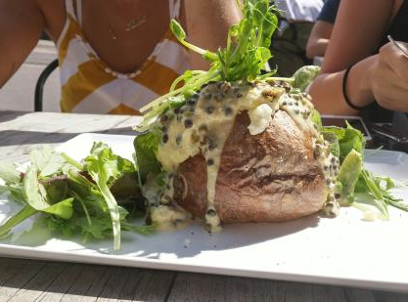
Hyper specialiteit
Zeer specifiek op één product geconcentreerd.
Bestaande producten uitgebreider aangeboden.
Belevenis is veelzijdig.
Voorbeeldrestaurant hiervan is Jacketz in Amsterdam.

Slide 6
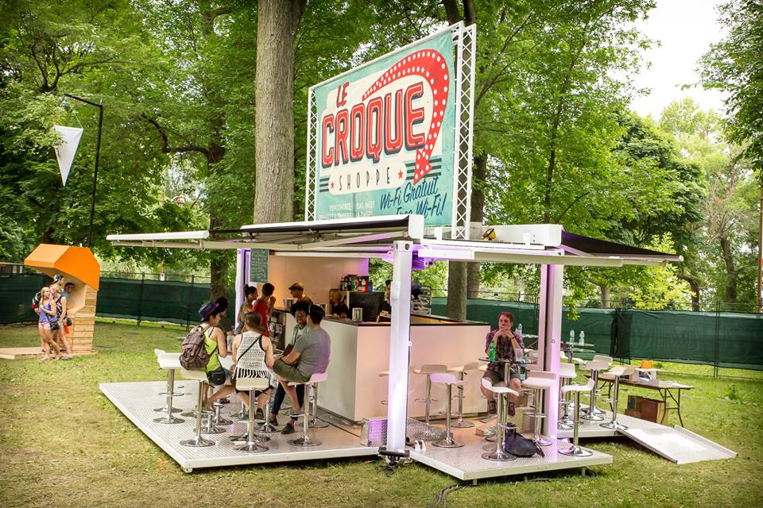
Pop up restaurants
Het concept is niet nieuw.
De horeca komt naar de mens toe.
aantrekkelijk om tijdelijk iets nieuws uit te proberen.

Slide 7
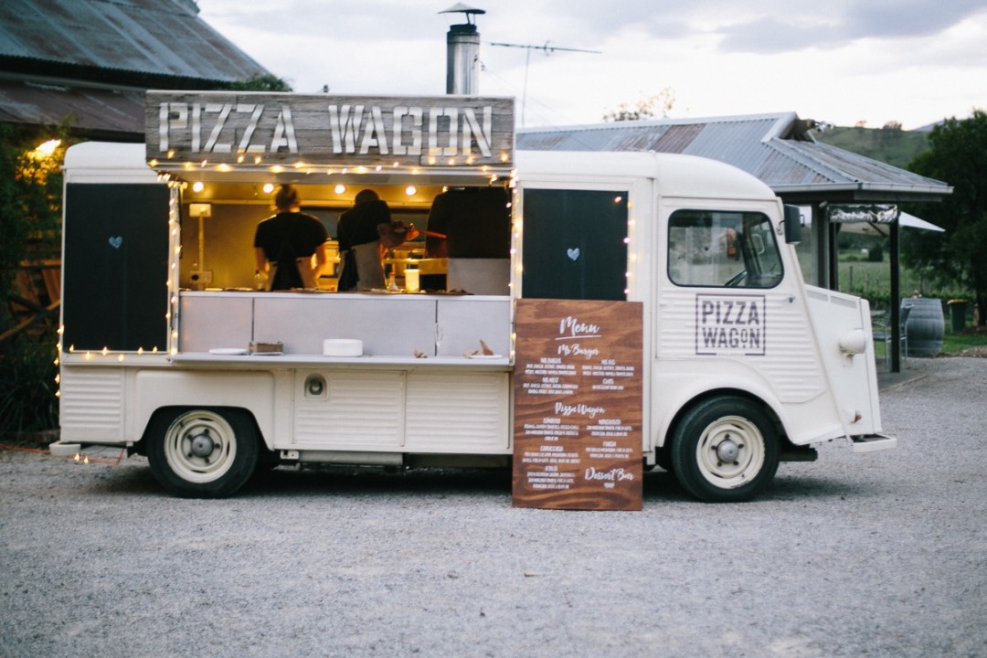
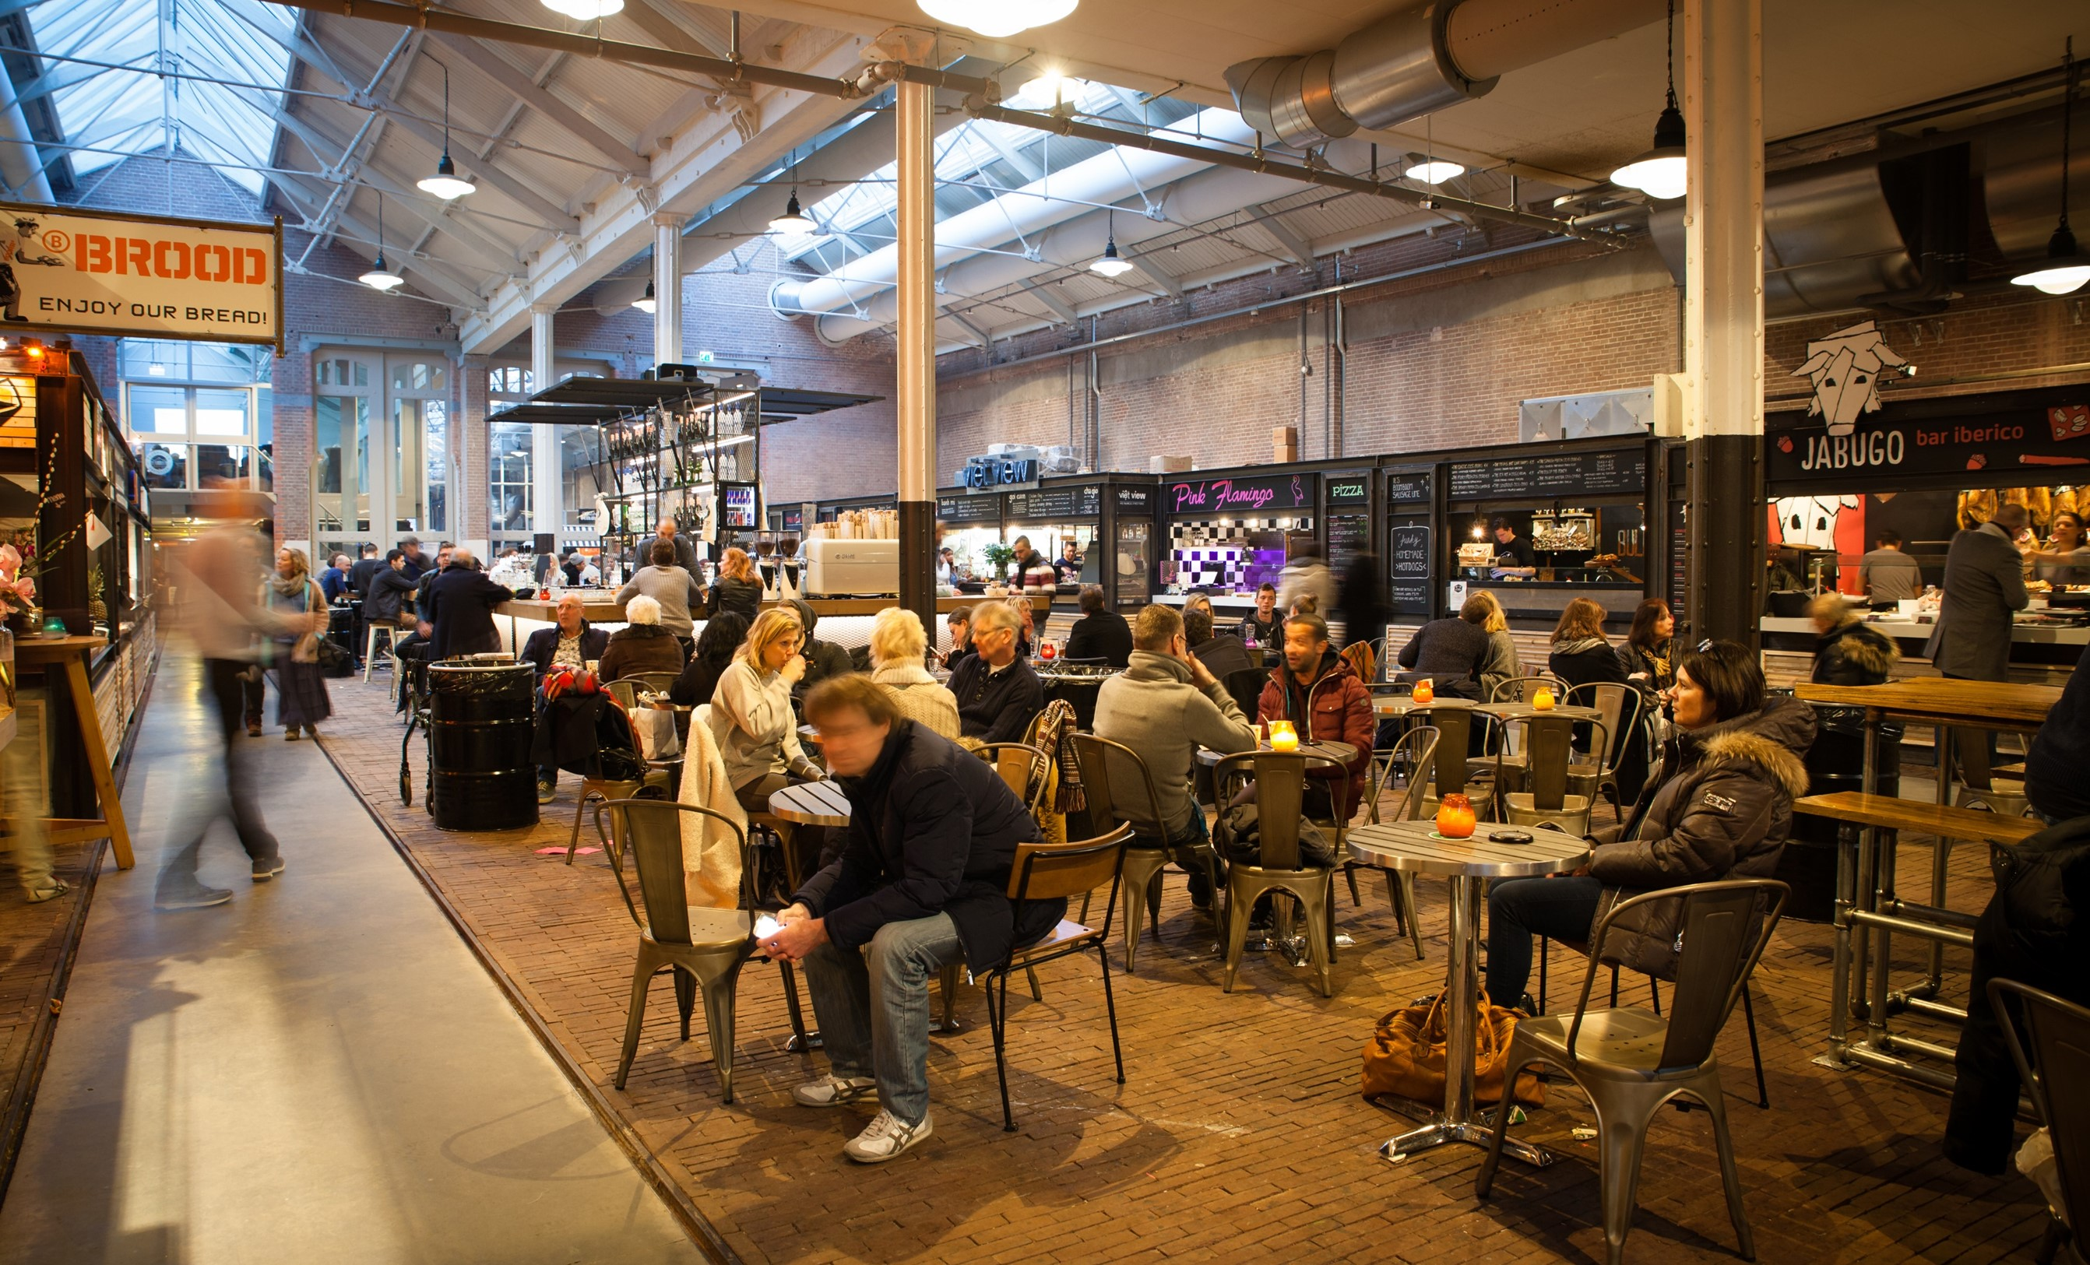
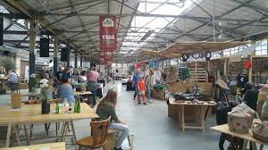
Foodhallen en foodtrucks
Steeds vaker tevoorschijn.
Breder aanbod van specifieke delicatessen.

Slide 8
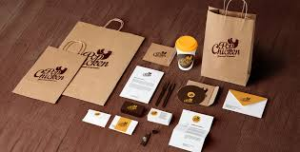
Branding
De enige serieuze branding was van bekende koffie leveranciers
Lieten de horecaondernemers tegen een goedkope prijs ook hun koffieservies afnemen, naast hun aankopen in koffiebonen.
Segafredo, Illy en Rode Pelikaan.
Ondernemers zetten zelg hun branding op producten zoals servies, glazen, koffiekopjes, menukaarten en servetten.

Slide 9
Pas wel op met jouw concept!
https://www.youtube.com/watch?v=KB1NAkwTH2o

